Slide 1






基于HTML5的响应式Web设计
自适应多种移动终端的Web设计技术

Slide 2
更多期待. 更多收获.
提纲
响应式Web设计的产生及应用场景
实现响应式Web设计的手段
实现响应式Web设计的步骤
工具 & 资源

Slide 3
响应式Web设计的产生
响应式Web设计的产生
HTML5/移动互联网

Slide 4
响应式Web设计的产生
HTML5
1991
1994
1996 +
1997
1998
2000
2002 Tableless Web Design
2005 AJAX
2009 HTML 5
HTML
HTML 2
CSS 1
JS
HTML 4
CSS 2
XHTML 1

Slide 5
响应式Web设计的产生
HTML5
HTML5 ~= + +
HTML
CSS
JS

Slide 6
响应式Web设计的产生
HTML5
离线/存储
实时/通信
文件 / 硬件访问
语义 & 标记
图像 / 多媒体
CSS3
接口 & 零件
JS
JS
JS
HTML
HTML
HTML
JS
CSS
JS

Slide 7
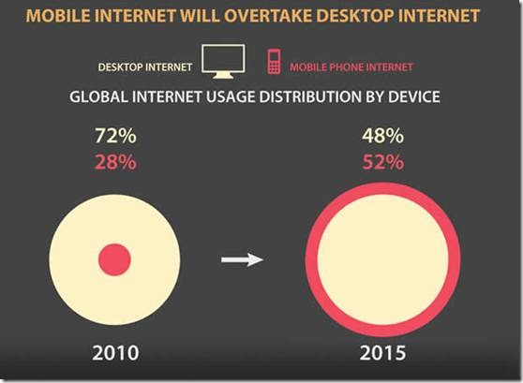
响应式Web设计的产生
移动互联网

Slide 8
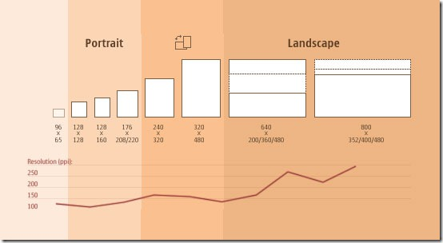
响应式Web设计的产生
移动互联网

Slide 9
响应式Web设计的产生
技术+需求
响应式Web设计
基于HTML5技术
响应不同终端尺寸
仅需设计1次

Slide 10
响应式Web设计的应用场景
响应式Web设计的应用场景
任意设备

Slide 11
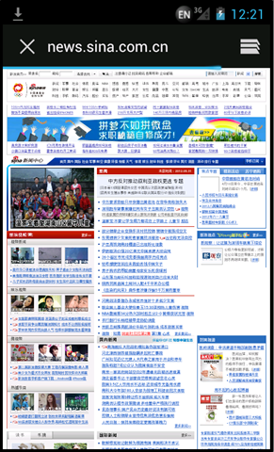
响应式Web设计的应用场景
一次设计 任意访问
新浪新闻中心
在Android上的访问效果

Slide 12

响应式Web设计的应用场景
一次设计 任意访问
使用响应式Web设计的站点
在Android上的访问效果

Slide 13
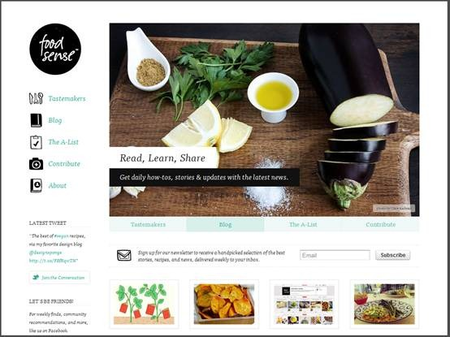

响应式Web设计的应用场景
一次设计 任意访问
使用响应式Web设计的站点
在其他设备上的访问效果

Slide 14
实现响应式Web设计的手段
实现响应式Web设计的手段
流体表格/液态图片/媒体选择器

Slide 15
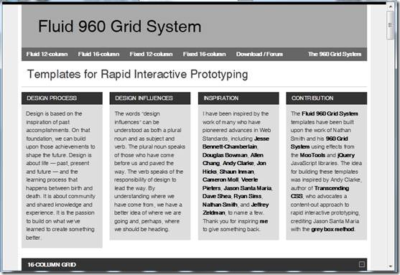
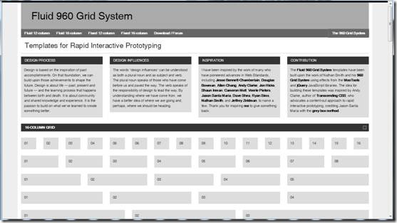
实现响应式Web设计的手段
流体表格
600×800
1280×768

Slide 16
实现响应式Web设计的手段
流体表格
使用em相对单位取代px绝对单位
计算em
target ÷ context = result
Demo： http://www.designinfluences.com/fluid960gs/

Slide 17
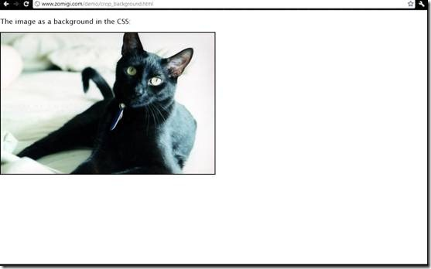
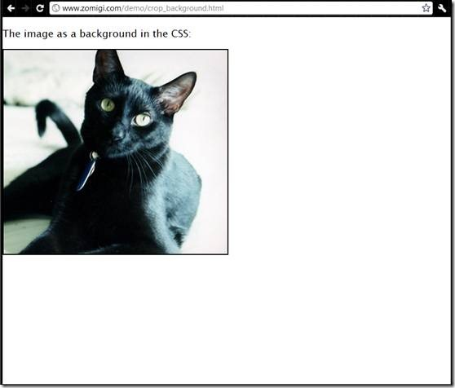
实现响应式Web设计的手段
液态图片
裁剪前
裁剪后

Slide 18
实现响应式Web设计的手段
液态图片
不作为内容，仅作为装饰
不使用img，仅使用
background: url(styx.jpg) no-repeat right;
Demo： http://www.zomigi.com/demo/crop_background.html

Slide 19
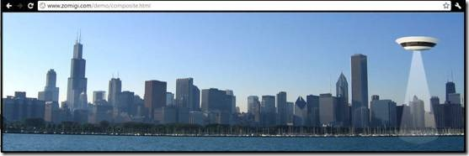
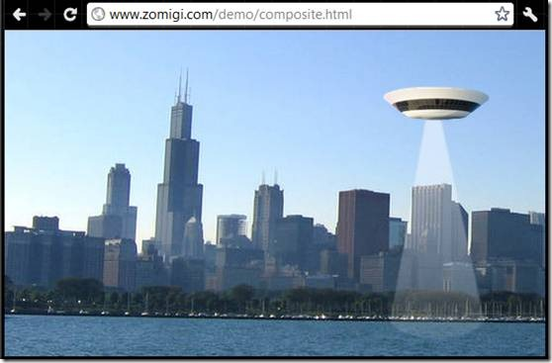
实现响应式Web设计的手段
液态图片
裁剪前
裁剪后

Slide 20
实现响应式Web设计的手段
液态图片
随着宽度缩小，outer img 裁剪， inner img 向左移动
不使用img，仅使用
img { width: 20em; max-width: 500px; }
Demo： http://www.zomigi.com/demo/composite.html

Slide 21
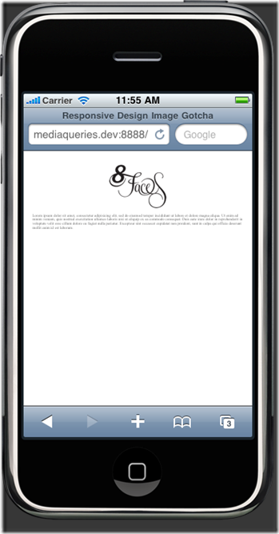
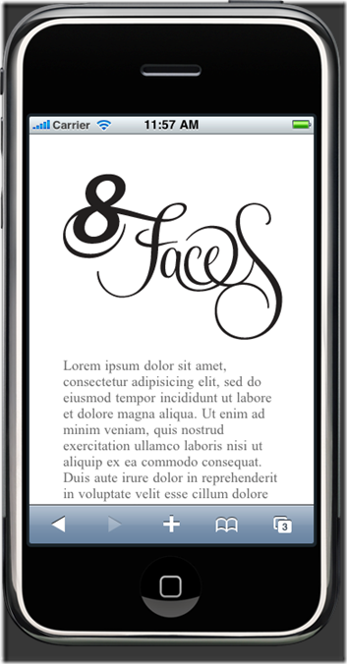
实现响应式Web设计的手段
液态图片
未设置initial-scale
设置initial-scale

Slide 22
实现响应式Web设计的手段
液态图片
禁止图片被自动缩放
使用
<meta name="viewport" content="width=device-width; initial-scale=1.0">

Slide 23
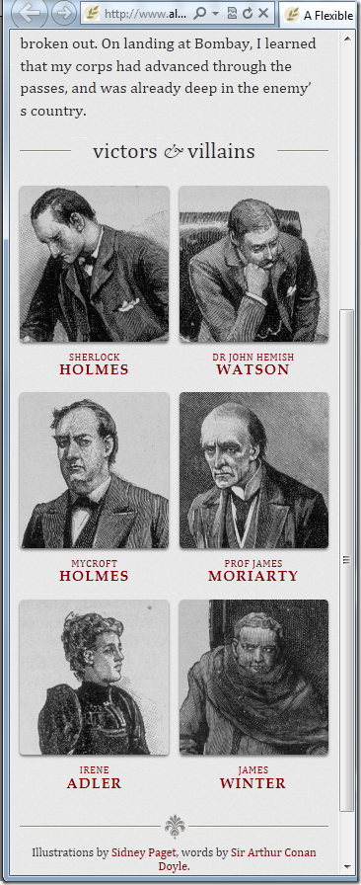
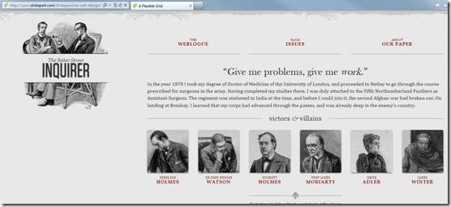
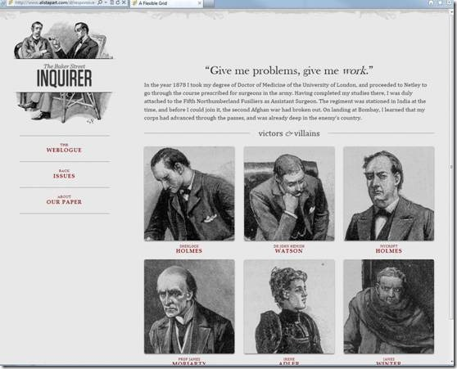
实现响应式Web设计的手段
媒体选择器
1行显示
2行显示
3行显示

Slide 24
实现响应式Web设计的手段
媒体选择器
使用em相对单位取代px绝对单位
计算em
@media (max-width: 400px) { .figure, li#f-mycroft { margin-right: 3.31%; /* 21px / 633px */ width: 48.34%; /* 306px / 633px */ } }
Demo： http://www.alistapart.com/d/responsive-web-design/ex/ex-site-FINAL.html

Slide 25
实现响应式Web设计的手段
持续增强
响应屏幕分辨率变化
响应设备原生行为变化

Slide 26
实现响应式Web设计的步骤
实现响应式Web设计的步骤
流体表格/液态图片/媒体选择器

Slide 27
实现响应式Web设计的步骤
步骤1：设置Meta Tag
禁止自动缩放 <meta name="viewport" content="width=device-width, initial-scale=1.0">

Slide 28
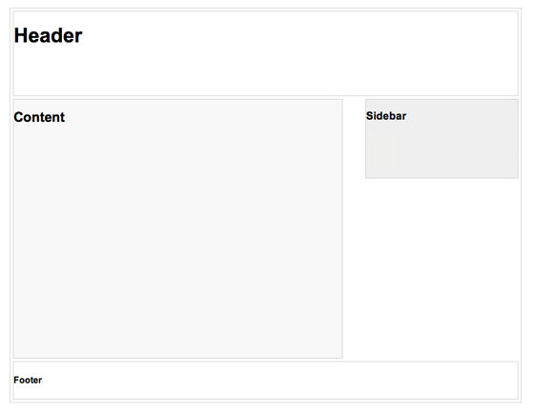
实现响应式Web设计的步骤
步骤2：HTML结构
布置页面

Slide 29
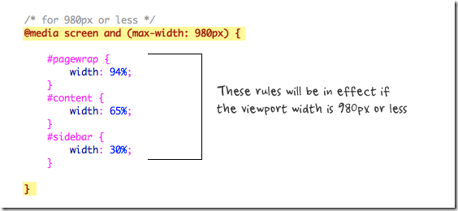
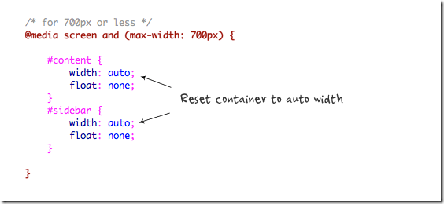
实现响应式Web设计的步骤
步骤3： Media Queries
设置媒体选择器

Slide 30
实现响应式Web设计的步骤
设计到实现
用户体验师
勾画出页面的整体样式
确定最大分辨率下应该显示的内容
在分辨率不断变化的情况下进行隐藏、缩放或者裁剪。
使用相对尺寸进行定位和布局
使用流体表格和液体图片响应分辨率。
根据需要变化显示方式的元素，加入媒体选择器。

Slide 31
工具&资源
工具&资源
设备模拟器/在线资源

Slide 32
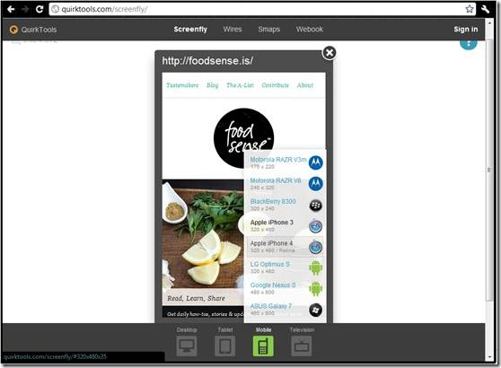
工具&资源
设备模拟器
不同分辨下的测试工具 http://mattkersley.com/responsive/
浏览器缩放工具 http://resizemybrowser.com/
模拟各种主流设备 http://quirktools.com/screenfly/

Slide 33
工具&资源
在线资源
葡萄城控件团队博客 响应式设计(Response Web Design)浅谈 响应式设计(Response Web Design)实践
其他英文在线资源 HTML5 Responsive Web Design Golden Grid System Zomigi Blog

Slide 34
想法？？？
感谢您的耐心！
请看管好您的贵重物品和废弃物品，并随身携带！

